Slide 1
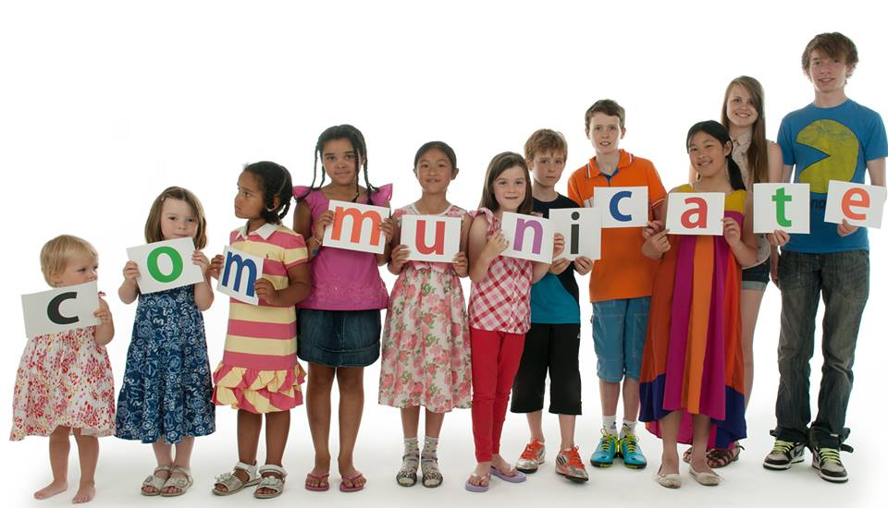
DİL EDİNİM KURAMLARI
Arş. Gör. Dr. Emrah Gülboy

Slide 2
Dil edinim kuramları
Çocukların dili nasıl öğrendiği; psikoloji, dil bilim, psikobilim, özel eğitim, dil ve konuşma terapisi gibi farklı alanların ilgilendiği konuların başında gelmektedir.
Çocuklar yaşamlarının ilk yıllarında dille ilgili kuralları hızlı bir şekilde öğrenirler ve 5 yaşlarına geldiklerinde yetişkin gibi konuşabilirler.
Bu karmaşık becerinin nasıl olupta bu kadar kısa sürede edinildiği, bunda hangi süreçlerin rol oynadığı farklı açılardan açıklanmaya çalışılmıştır.

Slide 3
Dil Edinim Kuramları (devam)
Tanımlayıcı yöntemler
Açıklayıcı yöntemler
Çocukların ne yaptığını inceler
Çocukların dil becerilerini hangi yaşta edindiklerini kronolojik olarak belirlemeye ve açıklamaya çalışır.
Dil gelişiminin altında yatan asıl mekanizmalar, öğrenme ilkeleri, zihinsel yapılar, bilişsel süreçler ve sosyal etkenleri anlamaya çalışır.
Çocukların neyi neden yaptığını inceler

Slide 4
Dil Edinim Kuramları (devam)
1
1
Doğuştancılık Görüşü
Dil becerilerimizin genetik yolla aktarıldığı çevrenin etkisinin sınırlı olduğunu vurgular.
2
2
Davranışçılık Görüşü
Dil becerilerinin ediniminin çevreyle olan etkileşim sonucunda gerçekleştiğini vurgular.
Diğer görüşler ise bu iki uç arasında şekillenir.
Bilişsel yaklaşım: Bilişsel gelişimle yaşantı etkileşimini vurgular
Etkileşimci yaklaşımlar: Sadece genetik ya da çevre yerine hangisininin ne kadar katkısı olduğu üzerinde durur.

Slide 5
Davranışçı yaklaşım
J. B. Watson ve B. F. Skinner
Ölçülebilir ve gözlenebilir davranışlara odaklanır.
Boş levha
Öğrenme= Uyaran+tepki

Slide 6
Davranışçı Yaklaşım (devam)
Dil öğreniminde zihinsel yapılar değil çocuğun performansı önemlidir.
Dil öğrenilmiş ölçülebilir ve gözlenebilir sözel bir davranıştır.
Dil= Uyaranlar + (Çevresel koşullar ve tepkiler)

Slide 7
Davranışçı Yaklaşım (devam)
Çocuklar, taklit, pekiştirme, düzeltme ve tekrar gibi süreçlerle öğrenirler.
Taklit özellikle fonolojik gelişimde önemlidir.
Çocuklar yetişkinleri taklit ederken bir takım hatalar yapacaklardır. Bu durumda düzeltme yada düzeltme olmaksızın model olma kullanılır.
Çocuklar genellikle sesletimsel artikülasyon) ya da anlamsal (semantik) hatalar yapar
Davranışçılar dil bilgisi (morfoloji ve sentaks) yerine dilin anlam bileşeni ile ilgilenmişlerdir.

Slide 8

Örnek
Çocuk uçurtmaya balon dediği için anlamsal hata yapıyor.
Çocuk, uçuyor sözcüğü yerine uçuu dediği için sesletim hatası yapıyor.
Yetişkin çocuğun anlamsal hatasını «Balon değil uçurtma» diyerek düzeltiyor.
Sesletim hatasını ise düzeltmeden doğrusunu söylüyor.
Çocuk: Balon uçuuu.
Anne: Aaa evet uçuyor. Ama balon değil o, uçurtma. Uçurtma uçuyor.

Slide 9
Davranışçı Yaklaşım (devam)
Edimsel Koşullanma
Klasik Koşullanma
Öğrenme
Refleksif, fizyolojik tepkiler
İstemli tepkiler

Slide 10
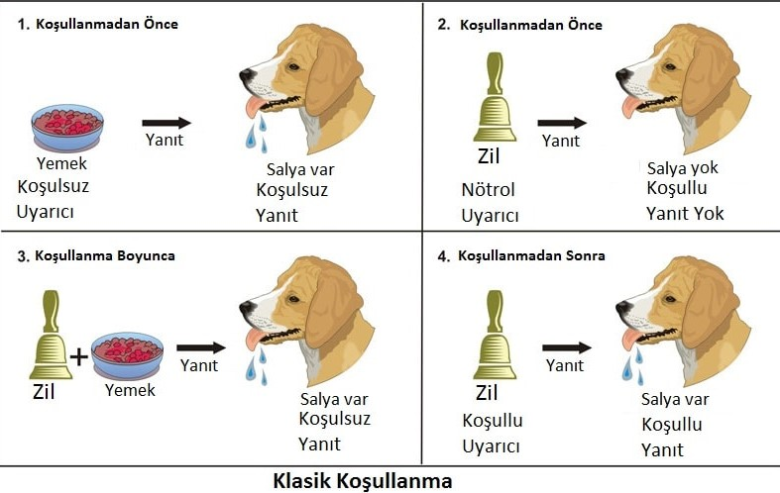
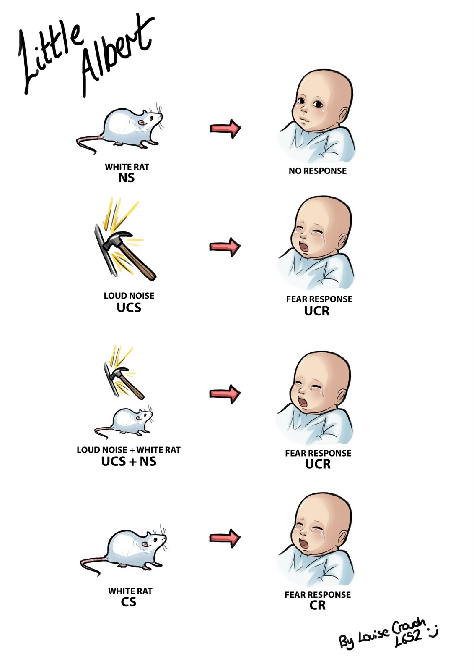
Klasik kOŞULLANMA

Slide 11
DİKKAT
Dil gelişiminde klasik koşullanmayla öğrenilen becerilerimiz sınırlıdır.
Sözcükler ya da sembollerle ilgili duygusal tepkilerimiz ya da kişi olay, eylem ya da durumlarla sözcükleri ilişkilendirmemiz klasik koşullanma yoluyla gerçekleşmektedir.
DİKKAT

Slide 12
Klasik Koşullanmayla Dil Edinimi
1
Anne sözcüğünü duyduğumuzda aklımıza gelen duygular
2
Bayrak ve vatan gibi sözcükleri duyduğumuzda aklımıa gelen duygular
3
Çocukluğunda köpek tarafından kovalanmış bir kişinin “köpek” sözcüğünü duyduğunda ya da resmini gördüğünde korku ya da endişe duyması

Slide 13
EDİMSEL KOŞULLANMA
İstenilen birşeyi elde etmek ya da istenilmeyen bir durumdan kurtulmak acıyla yapılan davranışlara edimsel davranış denir.
Bu tür öğrenmelere ise edimsel koşullanma denir

Slide 14
Edimsel Koşullanma (devam)
1
E.L. Thorndike ve B.F. Skinner
2
»Sözel davranış» kitabı
3
Skinner Kutusu

Slide 15
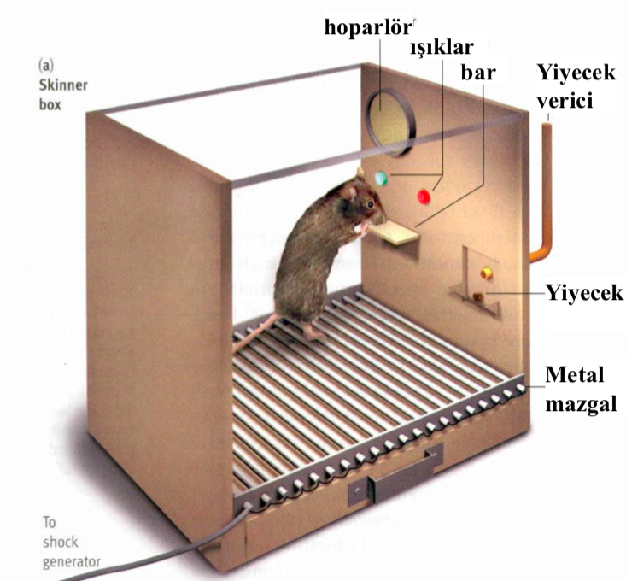
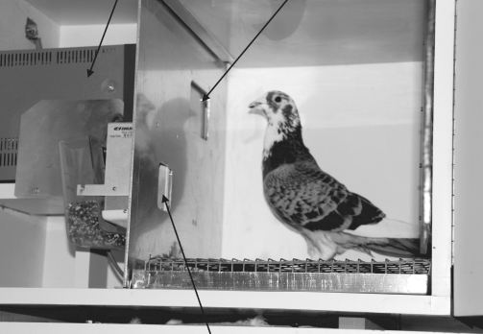
Edimsel Koşullanma (devam)

Slide 16
Edimsel Koşullanma (devam)
Henüz konuşmaya başlamamış bir bebek tesadüfen dilimize benzeyen heceleri üretebilir (mama, baba vb.). Bunu fark eden yetişkinler bebeğin anlamlı bir şeyler söylediğini düşünerek ona olumlu tepkiler verirler. Bu tepkiler çocuğun hoşuna giderse davranışı tekrarlamaya devam eder.
Arkadaşlarının kendisiyle alay etmesinden korkan kekeme bir çocuğun konuşmaktan kaçınması

Slide 17
Edimsel Koşullanma (devam)
Pekiştirme
Sönme
Edimsel koşullanmanın dil edinimini açıklarken kullandığı temel kavramlar
Pekiştireç
Ayırt etme
Ceza
Genelleme

Slide 18
Davranışçı Yaklaşım İlkeleri Doğrultusunda Yetişkinlere Öneriler
Dilin bileşenlerinin kullanımına doğru ve uygun biçimde model olun
Oyuncak seçimi;dinleme, anlama ve konuşmayı desteklemeli
Uygun dil çıktılarını pekiştirin
Etkinliklerde çocuğun konuşmasına ve dinlemesine fırsat verin
Çocuğun sözel ya da sözel olmayan iletişim girişimlerine uygun tepkilerle yanıt verin
Teknolojik araçlar amacına uygun biçimde kullanın
Dil gelişimini destekleyecek çevresel uyaranlar/ düzenlemeler yapın
Olumlu pekiştirme

Slide 19
Davranışçı Yaklaşıma Getirilen Eleştiriler
Davranışçı yaklaşımın dil edinim süreçlerini en çok eleştiren kişi Chomsky’dir.
Sommerville (2006), çocuklar dil ediniminde ebeveynlerini çok nadir taklit ederler.
Çocukların yaptıkları hatalarla yetişkinleri yaptıkları hatalar aynı değil. Çocuklar daha önce hiç duyulmamış karşılaşılmamış hatalar yapmaktadır.
Dil taklit yoluyla öğrenilemeyecek kadar kuralları olan bir yapıdır.
Yetişkinin kullandığı sözcüklerle çocuğun kullandıkları aynı değildir.
Çocuklar ebeveynlerinden yarım kalmış ya da hatalı ya da sınırlı sayıda tümce duymalarına ragmen ancak ana dilinin kurallarına uygun daha önce duymadıkları tümceleri üretebilmektedirler.

Slide 20
DİKKAT
Ebeveynler çocukların konuşmalarında dilbigisel hatalarından ziyade konuşmalarının içeriklerine odaklanırlar. Dolayısıyla ebeveynler, çocukların dilbilgisel tümcelerini pekiştirmezler.
Konuşmanın içeriğine odaklandıklarından bir bakıma çocukların dilbilgisel olmayan sözcüklerini pekiştirmiş olurlar. Buna bağlı olarak çocukların doğru sözcelerin pekiştirilmesiyle dil bilgisi kurallarını edindiğini söylemek mümkün değildir.
DİKKAT

Slide 21
DOĞUŞTANCI YAKLAŞIM
Dil, bilişsel ve zihinsel işlevlerden ayrıdır.
Özgül bozukluğu örneği.
Çocuklar dil edinimine ilişkin doğuştan getirdikleri dilsel yetiyle bilgiyle doğarlar.
Davranışçı yaklaşımda çocuğun kalıtsal olarak getirdiği pek çok beceri göz ardı edilirken bu yaklaşımda genetik taraf vurgulanır.
N. Chomsky, E. Lenneberg, D. Slobin ve L. Bloomfield

Slide 22
Doğuştancı Yaklaşımın Varsayımları
Chomsky,’e göre tüm dillerin doğuştan gelen ve diğer bilişsel becerilerden bağımsız bir yetidir
Uyaran yoksunluğunda bile insanın dili kısa sürede öğrenmesi, insan beyninde yer alan “Evrensel Dilbilgisi”
Dilsel girdiler dil edinim düzeneğini harekete geçirir ve dil çıktısı oluşur.
Dil Edinim Düzeneği

Slide 23
Doğuştancı Yaklaşımın Varsayımları
Çocuklar dile ilişkin bir kapasiteyle doğarlar.
Çocuklar dil edinimini kolaylaştıran bir mekanizmaya sahiptir.
1
4
Varsayımlar
Dil özellikleri evrenseldir.
Dil ediniminde yetişkinlerin rolü sınırlıdır.
2
5
Dil öğrenilmez edinilir.
Çocuklar daha önce hiç duymadıkları tümceleri üretip anlayabilirler.
3
6

Slide 24
Doğuştancı Yaklaşımın Temel Kavramları
Çocuk 12 yaşından önce anadilini öğrenmişse ikinci bir dili de bu yaştan sonra ana dili gibi öğrenebilir.
Yetişkinlerin ve çocukların dil öğrenme süreleri
Genie 14 yaşında
İsabella 6 yaşında
Kritik dönem

Slide 25
Doğuştancı Yaklaşıma Getirilen Eleştiriler
Bilgi ancak deneyim yoluyla elde edilebilir.
Piaget
Tomasello
Çocuklar bu süreçte yeterince üretken ve yaratıcı değillerdir.
Dilbilgisi yapı ve kurallarını edinememenin bilgi işleme düzeneği, bellek, motor planlama gibi biyolojik etmenlerden kaynaklanmaktadır.
Bates
Vygotsky
Doğuştan dilsel yetiler gelmez. Yetişkin yardımıyla gerçekleşir.

Slide 26
Bilişsel yaklaşım
Bilişsel yaklaşım çocuğu öğrenme ve gelişim sürecinde aktif görür.
Doğuştancılık; dili öğrenme genetik durumdan ve olgunlaşmadan kaynaklıdır.
Davranışsalcılık; Çocuğun dil edinim sürecini çevre şekillendirir.
Çocuk çevresiyle etkileşime girer ve aktif olarak deneyimleri sonucunda kendi bilgilerini edinir.
Dil gelişimi bilişsel gelişimi takip eder.
Bilişsel yaklaşım doğuştancı ve davranışsal yaklaşımın arasında kalmaktadır.

Slide 27
Bilişsel Yaklaşımın Temel Kavramları
Şema
Uyum
Algı, düşünce ve eylemlerin bir arada olduğu zihinsel temsiller.
Her bilginin zihnimizde şeması vardır.
İnsanın çevresiyle arasında denge kurması
Özümleme: Yeni bilgi ve deneyimleri eski şemaların içine alma
Karşılaşılan kavram ve olayların birbiriyle uyumlu ve tutarlı bütünler haline getirilmesi
Düzenleme: Yeni bilgilere göre şemaların değişmesi.
Örgütleme

Slide 28
Bilişsel Gelişim Dönemleri
Çocukların gelişim dönemlerine girme ve tamamlama yaşları farklılık gösterebilir
02
Tüm çocuklar bu gelişim dönemlerinden sırayla geçer
01
04
03
Her dönem için tipik gelişim özellikleri vardır.
Çocuk ilgili döneme ilişkin şemaları tamamladığında o döneme ilişkin gelişimini tamamlar.

Slide 29
Bilişsel Gelişim Dönemleri (devam)
Venus
Duyusal Motor Dönem
Somut işlemler dönemi
0-2 yaş
7-11 yaş
İşlem öncesi dönem
Soyut işlemler dönemi
Sembolik dönem (2-4 yaş)
Sezgisel dönem (4-7 yaş)
11+

Slide 30
Duyusal Motor Dönem
Başlarda refleksif ses denemeleri, ses taklitleri ve babıldama sonrasında ilk sözcüklerin ortaya çıkmasını içerir.
Nesne devamlılığının kazanılmasıyla birlikte o an yanında olmayan kişilere ait sözcükleri kullanmaya başlar.
Annesi odada yokken «anne» deme.

Slide 31
İşlem Öncesi Dönem
Sembol kullanımı gelişmeye başlar. Dilde bir semboller sistemidir.
Bu dönemde dil gelişimi oldukça hızlıdır.
Sözcük dağarcıkları sürekli artar.
Sözcükler düşünme ve iletişim kurma becerileri de gelişir.
İşlem öncesi dönem
Sembolik dönem
Sezgisel dönem

Slide 32
Sembolik Dönem (2-4 Yaş)
Şema oluşumu devam etmektedir.
Bu dönemde sembol ile sembolün temsil ettiği nesne arasındaki temel düzeyde ilişkiyi anlamaya başlar.
Sembolik oyun becerileri gelişir.
Bu dönemde çocuklar benmerkezcidir. Benmerkezcilik dil kullanımına da yansır.
Ekolali: Kendi ya da başkasının hece ve sözcüklerini tekrarlama
Monolog: Kendi kendine konuşma, düşünceleri sesli söyleme
Toplu monolog: İki üç çocuğun bir arada karşılıklı, sıra alıyormuş gibi görünerek konuşması ama aslında sadece karşılıklı monolog.

Slide 33
Sezgisel Dönem (4-7 yaş)
Bu dönemin başlarında çocuklar sözcüklerin anlamlarını genişletirler. Örneğin, tüm yaşlılar «dede»; tüm yuvarlaklar «top» olur.
Anlam daraltmada görülebilir. Bir sözcüğü sadece tek bir örneğine ilişkin kullanmadır. Örneğin, çocuk için kedi sadece kendi evlerindeki kedidir.
Bu dönemin sonlarında çocuklar sayısız cümleyi anlayabilir. Kurallara uygun konuşabilirler.
3-5 yaş civarında çok soru sorma eğilimindedirler.

Slide 34
Somut İşlemler Dönemi
Konuşma benmerkezcilikten «sosyal konuşmaya» evrilir. Başka bir ifadeyle iletişim amaçlı konuşma başlar.
Tersine çevirme ve korunum ilkeleri kazanılır.
Küçük bir hikayeyi anlatan sıralı kartları sıralayabilir.
Bilişsel gelişimin dil gelişimine yansımaları ilişkisel sözcüklerin kullanımıyla kendini gösterir.

Slide 35
Soyut İşlemler Dönemi
Düşünmenin soyutlaşmasıyla birlikte pek çok soyut sözcüğün yanında mecaz, mizah, deyim, atasözü, fıkra, bilmece anlama ve üretme becerileri başlar.
Sözcük dağarcığı hem yatay hem de dikey anlamda gelişir.
Eş anlamlı, yan anlamlı, mecaz anlamlı sözcükleri ve ifadeleri daha çok anlayıp kullanmaya başlarlar.

Slide 36
Bilişsel Yaklaşıma Getirilen Eleştiriler
Dil gelişimi bir süreçtir dönemlere ayrılamaz.
Öğrenmenin en iyi şekilde gerçekleşmesi için çocuğun birinin yardımına ihtiyacı var
Vygotsky
Dasen
Bilişsel gelişim ve olgunlaşmaya odaklanmaktan kültürel farklılıklar göz ardı edilmektedir.
Dil düşünceyle eş zamanlı gelişir.
Vygotsky
Harris
Piaget’in gözlemleri SED yüksek gruplarda gerçekleştirilmiştir genellenemez.

Slide 37
SOSYO-KÜLTÜREL YAKLAŞIM
Temel zihinsel işlevler olan, dikkat, algı, bellek ve duyum sosyo kültürel çevre ile etkileşimler sonucunda gelişir. Bunlara da “yüksek zihinsel işlevler” denir.
Gelişimin biyolojik, çevresel ve bilişsel etkileşimiyle mümkün olduğunu savunmaktadır.
Çocuk içinde bulunduğu kültüre göre farklı bellek stratejileri oluşturabilir. Örneğin, not alma vs. parmağa ip baglama. Temel bilişsel fonksiyonları daha etkili kullanmaya yarayan bu kültürel stratejilere “zihinsel uyum araçları” denir.
Vygotsky, çocuk dili öğrenme sürecinde aktiftir ve dil gelişiminin hem sosyal hem de biyolojik bir yönü olduğunu savunur.

Slide 38
DİKKAT
Vygotsky’e göre çocuğun en önemli öğrenme yaşantıları o becerilere sahip, usta bir eğitici ile sosyal etkileşimler aracılığıyla gerçekleşir.
«Daha bilgili kişi»
DİKKAT

Slide 39
Sosyo-Kültürel Yaklaşımın Temel Kavramları
Gerçek gelişim alanı
Yakınsal gelişim alanı
Potansiyel gelişim alanı

Slide 40
Sosyo-Kültürel Yaklaşımın Temel Kavramları
Piaget dil becerilerinin bilişsel becerilere bağlı olduğunu savunurken Vygotsky, başlangıçta tamamen ayrı olduklarını sonradan bir araya gelseler de birbirlerinden bağımsız olarak işlev gördüklerini ifade etmiştir.
Vygotsky, dilin sosyal etkileşim sırasında iletişim amacıyla geliştiğine inanmaktadır.
Dilin bilişsel gelişimde iki kritik rolü vardır.
a) Çocuklara bilgi aktarmadaki ana araç olma
b) Zihinsel uyum için güçlü bir araç olması

Slide 41
Vygotsky’e Göre Dilin Biçimleri
Sosyal Konuşma
Diğer insanlarla konuşmak için kullanılır.
Kendi kendimize yaptığımız sesli konuşmadır.
Kendi Kendine Konuşma
Kendi kendine konuşmanın duyulmaz hale gelmesi
İçsel Konuşma

Slide 42
Sosyo-Kültürel Yaklaşıma Getirilen Eleştiriler
Vygotsky
Yalnız çevresel yardımlar/sosyal etkileşimler yoluyla çocuğun geliştiğini savunur.
Piaget
Çocuğun var olan özellikleri sayesinde geliştiğini savunur.
Öğrenme gelişimden önce gerçekleşir.
Vygotsky
Piaget
Gelişim öğrenmeden önce gerçekleşir. Öğrenmeye zemin hazırlar.

Slide 43
